Slide 1
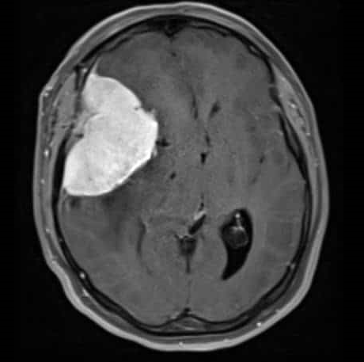
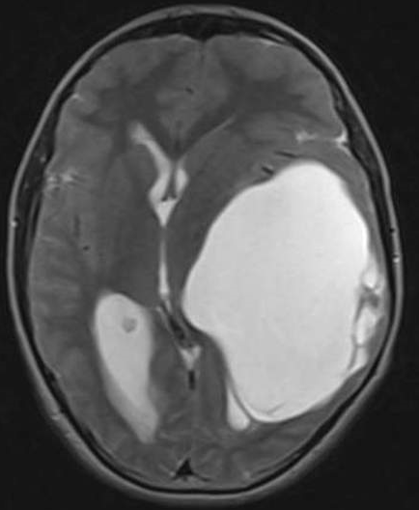
Segmentarea imaginilor medicale Prelucrarea imaginilor – proiect
Chirca radu-Iulian
Ionescu Razvan
1310B

Slide 2
Schema generala
1. Prelevare imagine si convertire in grayscale
2. Pasi preliminari de procesare (filtrare gaussiana, sharpening)
3. Aplicare algoritm de thresholding cu binarizare
4. Aplicare algoritm ‘watershed’

Slide 3
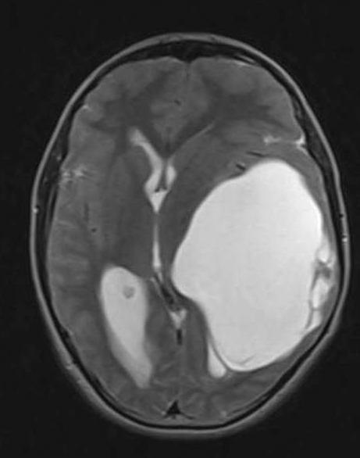
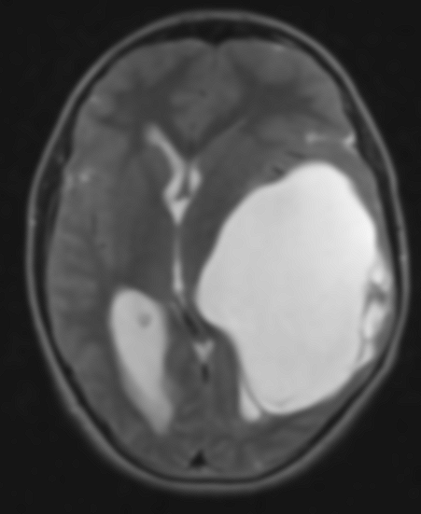
Imagine originala Imagine filtrata

Slide 4
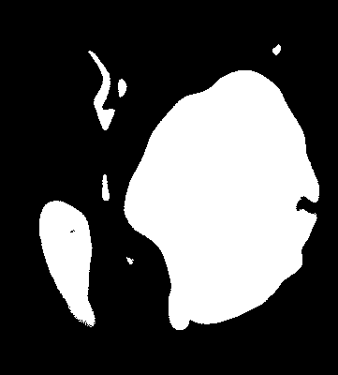
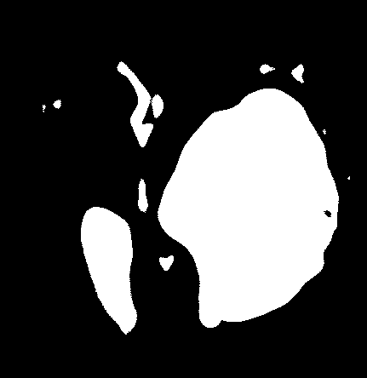
Threshold (tip THRESH_BINARY)
Separarea tumorilor nu este f. exacta folosind parametrul afisat (140) deoarece eliminarea zgomotului a creat un blur astfel incat marginile tumorilor mai mici nu mai sunt la fel de clare.
Pentru a evita acest lucru se poate modifica algoritmul de preprocesare sau putem utiliza THRESH_OTSU, insa acesta uneori preia si zonele mai luminoase de pe imaginea originala care corespund materialului osos. Se pot observa mai multe tumori mici pe imaginea obtinuta cu aceasta abordare, insa tumorile mai mici de langa cea principala raman lipite de aceasta.

Slide 5
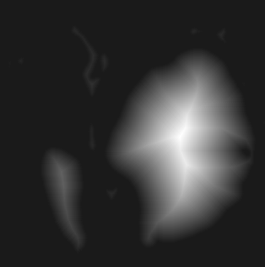
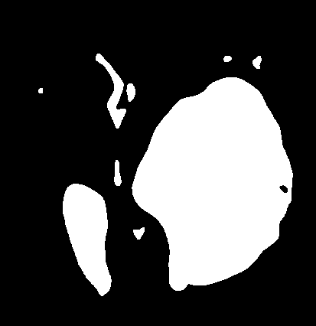
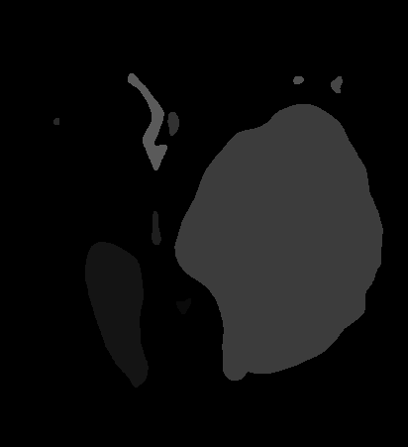
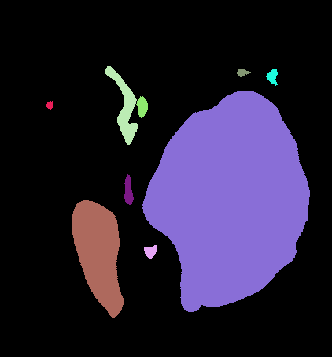
Algoritm Watershed
De la stanga la dreapta: imagine distanceTransform, imagine peaks (reconstructie), imagine markere, imagine umplere color a markerelor (imaginea finala).
Deoarece algoritmul este simplificat si ca imagine de intrare folosim imaginea threshold obtinuta anterior, este posibil ca pasii in care obtinem transformata de distanta si o normalizam sa fie redundanti (obtinem tot o imagine threshold din care se pare ca se pierd unele elemente mai mici/neclare).

Slide 6
Practic, gasim conturul formelor care reies din imaginea binarizata si construim folosind drawContours
‘matricea’ de markere pe care le vom folosi pentru a asigna culori corpurilor separate din imaginea noastra.
Este nevoie, conform documentatiei, de mai multe conversii in versiunea CV_8U (ex. dist_8u) pentru a satisfice cerintele anumitor functii.

